Slide 1
TABEL FREKUENSI

Slide 2
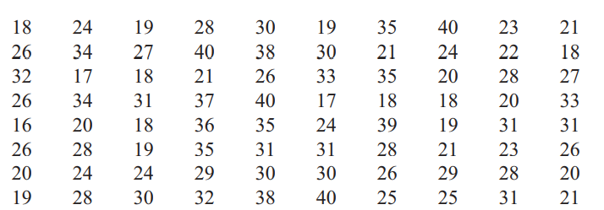
Seorang peneliti melakukan survey terhadap 80 pengusaha dalam suatu pertemuan mengenai pada usia berapa mereka berani untuk memulai usahanya. Hasil survei tersebut diberikan di bawah ini. Data disajikan dalam satuan tahun.
Berdasarkan data di atas pada rentang usia berapa kebanyakan para pengusaha memulai usahanya???
TABEL DISTRIBUSI FREKUENSI

Slide 3
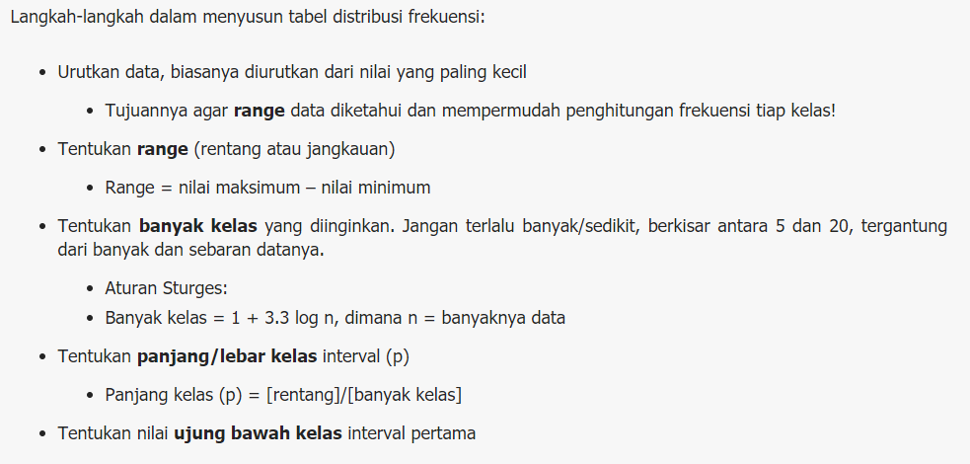

Slide 4
01
CONTOH sOAL

Slide 5
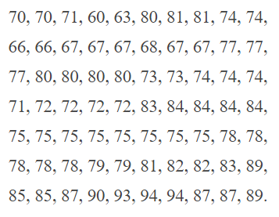
CONTOH 1
Penyelesaian
Buatlah tabel distribusi frekuensi dari data nilai ujian Matematika berikut ini.
1. Tentukan Jangkauan data (range)
Jangkauan = Nilai terbesar – nilai terkecil
= 94 – 60 = 34
2. Tentukan banyak kelas
Banyak kelas = 1 + 3,3 log N
= 1 + 3,3 log 70
= 1 + 3,3 (1,845)
= 7,0887 (dibulatkan menjadi 7)
3. Tentukan panjang kelas (interval kelas)
Panjang kelas = Jangkauan : Banyak kelas
= 34 : 7
= 4,857 (dibulatkan menjadi 5)

Slide 6
No Kelas | Interval Nilai | frekuensi
1 | 60 – 64 | 1
2 | 65 – 69 | 6
3 | 70 – 74 | 15
4 | 75 – 79 | 20
5 | 80 – 84 | 16
6 | 85 – 89 | 7
7 | 90 – 94 | 4

Slide 7
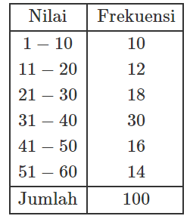
CONTOH 2
Penyelesaian
Perhatikan tabel distribusi frekuensi berikut ini!
Kelas ke-1
Kelas ke-2
Kelas ke-3
Kelas ke-4
Kelas ke-5
Kelas ke-6
a. Banyak kelas : 6
Tentukan:
Banyak kelas
Panjang kelas
Batas bawah kelas ke-3
Tepi bawah kelas ke-5
b. Panjang kelas = 11 – 1 = 10 atau 20 -10 = 10
c. Batas bawah kelas ke-3 adalah 21
d. Tepi bawah kelas ke-5 = 41 – 0,5 = 40,5

Slide 8
Latihan soal
Sajikan data berikut ini ke dalam tabel distribusi frekuensi!

Slide 9
Terima kasih
Here is where your presentation begins

